Slide 1

Soutenance de stage
Kévin TANG
M2 Data Science
Université Claude Bernard Lyon 1
2023-2024

Slide 2
Sommaire
Introduction
Description de la structure
Environnement de travail
Les missions
Les problèmes rencontrés
Bilan

Slide 3
Introduction

Slide 4
Contexte
Croissance démographique
Internet of Things (IoT)
Internet of Behaviors (IoB)
La population mondiale a atteint 8,2 milliards d'habitants en 2024
Estimation de 10 milliards avant 2100 selon l’ONU
Besoins énergétiques plus élevés
Essor des objets connectés : 50 milliards en 2025, 100 milliards en 2030
Collecte de données massives
Analyser les comportements, les habitudes des utilisateurs dans un but précis
Objectif d’optimiser la consommation énergétique

Slide 5
Objectifs du stage
Analyser l'influence des comportements sur la consommation d'énergie
Étudier comment les différents comportements affectent la consommation d’énergie résidentielle.
Identifier des modèles de consommation distincts
Repérer des tendances et des profils de consommation d'énergie parmi les ménages.
1
Proposer des recommandations ciblées
Offrir des conseils pour réduire la consommation d'énergie en fonction des résultats obtenus.
2
3

Slide 6
Description de la structure
L’Université Claude Bernard Lyon 1

Slide 7
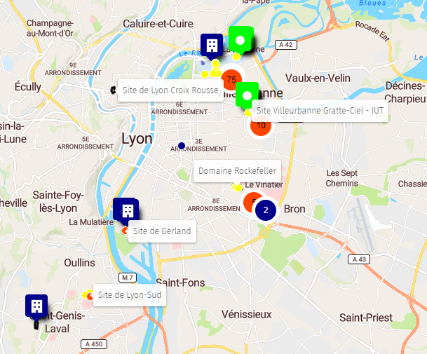
L’Université Claude Bernard Lyon 1
Fondée en 1971
5 sites dans la métropole de Lyon (+3 hors Lyon)
Plus de 47000 étudiants sur ces différents campus
85 laboratoires et plateformes de recherche

Slide 8
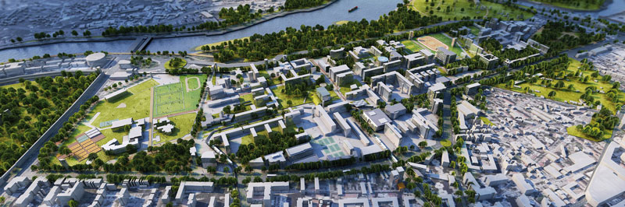
Campus LyonTech-LaDoua
22000 étudiants
1500 chercheurs et 1300 doctorants
Établissements présents : Faculté des Sciences et Technologies, UFR STAPS, IUT Lyon 1, INSA Lyon, CPE Lyon, ENSSIB, PolyTech Lyon…
Partenaires de recherche : CNRS, l’INRAE, et l’INRIA…

Slide 9
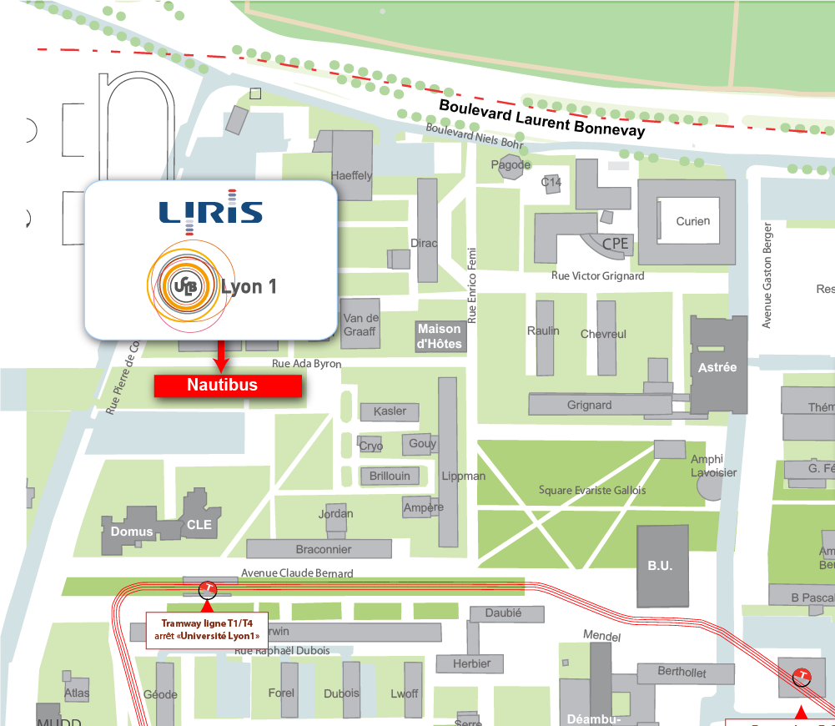
Laboratoire LIRIS
Fondé en 2003 sous la tutelle du CNRS, de l'INSA Lyon, de l'Université Claude Bernard Lyon 1, de l'Université Lumière Lyon 2, et de l'École Centrale de Lyon.
330 membres
Domaines de recherche : IA, Analyse de données massives, Vision par ordinateur, Cybersécurité…

Slide 10
Environnement de travail

Slide 11
Lieu et matériel
Lieu
En présentiel dans les BOX du LIRIS
En distanciel
Outils
Contacts : Mails
Réunions : Zoom
Développement : Google Colab ou Jupiter Notebook
Présentations : Google Slides ou PowerPoint
Rédaction de l’article : Overleaf

Slide 12
Les missions

Slide 13
Etat de l’art
Internet of Behaviors (IoB)
Extraction de features dans le domaine énergétique
Prédiction de la consommation électrique
Les moyens d’influences de l’Internet of Things
Concept de l’IoB par Gote Nyman
Applications possibles (santé, commerce, marketing, énergie…)
Enjeux éthiques
Identification de patterns
Etude des styles de vie
Construction d’archétypes comportementaux
Clustering
LSTM
Hybride CNN-LSTM
Transformers
Framework IoB décentralisé
Explainable AI

Slide 14
Le dataset RECS2020
Qu'est-ce que le RECS 2020 ?
Description : Le RECS (Residential Energy Consumption Survey) est une enquête menée par l'Energy Information Administration (EIA) aux États-Unis pour collecter des données sur la consommation d'énergie des ménages.
Objectif : Comprendre les habitudes de consommation d'énergie et les caractéristiques des ménages américains.
Période : Données collectées en 2020.

Slide 15
RECS 2020
Structure du dataset
Nombre de variables : 799
Nombre de lignes : 18496
Méthode de collecte : Le RECS utilise un échantillon représentatif des ménages américains pour s'assurer que les résultats peuvent être généralisés à l'ensemble de la population.
Des enquêtes détaillées sont envoyées aux ménages sélectionnés. Ces enquêtes peuvent être administrées sous forme de questionnaires papier, en ligne, des interviews téléphoniques ou des visites sur site.

Slide 16
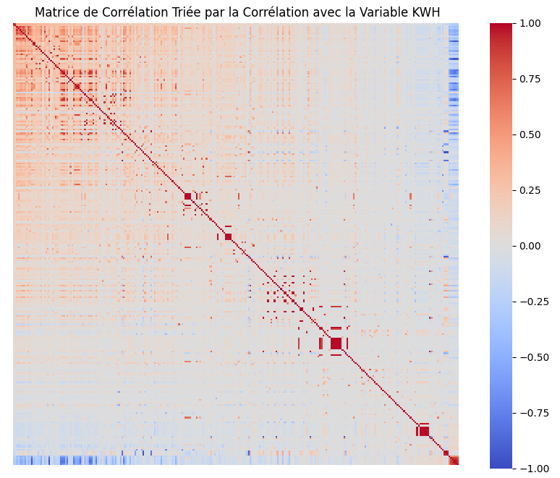
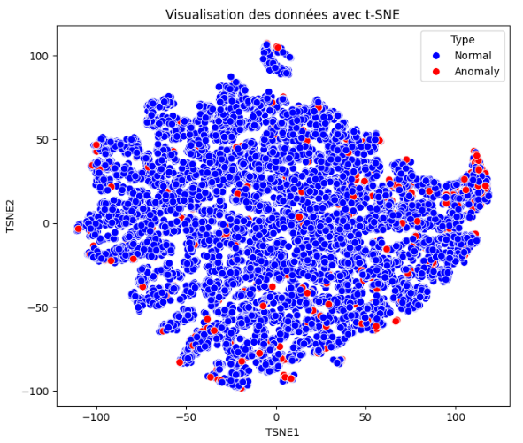
Les pré-traitements
01
Suppression des variables concernant les énergies autres que l’électricité
Identification manuelle
Suppression de 117 variables
02
Suppression des variables indicatrices d’imputation et de calibration
Identification manuelle
Suppression de 407 variables
03
Encodage des variables catégorielles
LabelEncoder
Aucun changement en nombre de variables
04
Gestion des valeurs manquantes
Identification des NaN
Suppression de 290 échantillons, soit 1.57% du dataset
05
Réduction des variables cibles
Suppression d’une des variables cibles
1 kWh vaut 3412.14 BTU
06
Réduction du nombre de variables
Etude de corrélation
Suppression de 69 variables
07
Réduction du nombre d’échantillons
IsolationForest
Suppression de 894 échantillons, soit environ 5% du dataset

Slide 17
Conclusion du pré-traitement
Taille du dataset après pré-traitement
Nombre d’échantillons : 18496 -> 17312
Nombre de variables : 799 -> 208

Slide 18
Sélection de features
Sélection de features avec 4 méthodes :
Corrélation sur l’ensemble des données
Corrélation sur les données catégorisées
Gain d’information sur l’ensemble des données
Gain d’information sur les données catégorisées

Slide 19
Méthode 1 : Corrélation sur l’ensemble des données
Calcul de la corrélation entre toutes les variables et la variable target ‘KWH’
Calcul de la corrélation entre toutes les variables et la variable target ‘DOLLAREL’
Sélection des variables avec une corrélation supérieure à la moyenne
Intersection des variables
Résultat : 79 variables retenues sur les 208 variables
Corr. avec KWH
Corr. > moy
Intersection des variables
Corr. avec DOLLAREL
Corr. > moy

Slide 20
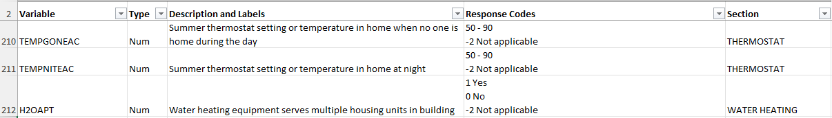
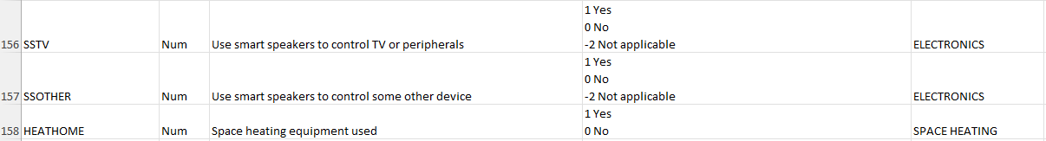
Méthode 2 : Corrélation sur les données catégorisées
Catégorisation des variables :
Dans le dataset d’origine, les variables sont déjà toutes catégorisées
Application de la méthode 1 dans chaque catégorie

Slide 21
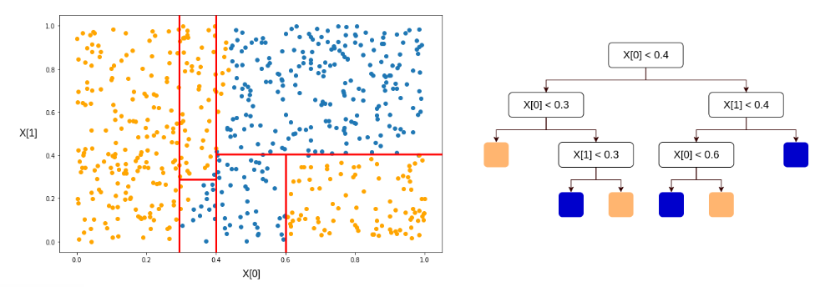
Méthode du coude appliquée au gain d’information
Définition du DecisionTreeRegressor : algorithme de machine learning qui utilise un arbre de décision pour prédire des valeurs continues, ici la valeur de KWH ou DOLLAREL.
Principe du DecisionTreeRegressor : Un arbre de décision est une structure arborescente qui pose des questions sur les caractéristiques des données d'entraînement. À chaque question, l'arbre divise les données en fonction des réponses.
Importance des variables : Calcul de l’erreur quadratique moyenne avant et après chaque division. L'importance des caractéristiques représente la contribution relative de chaque caractéristique à la réduction de l'erreur quadratique.

Slide 22
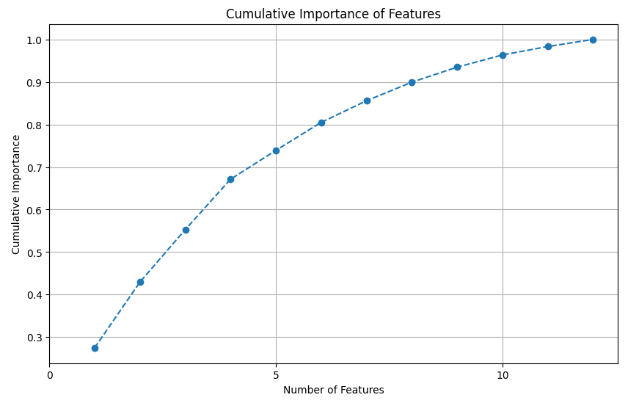
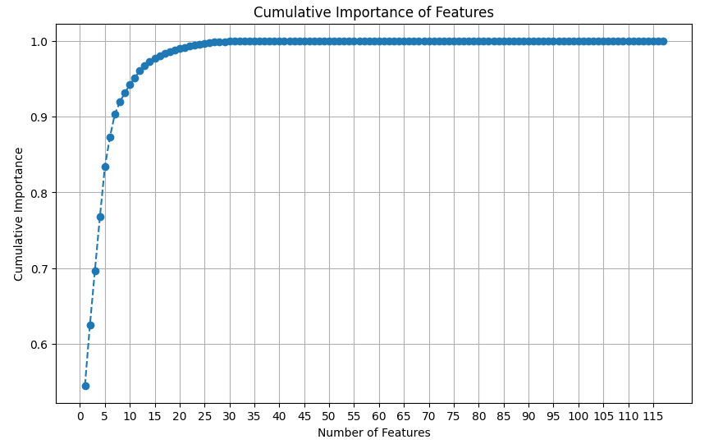
Méthode du coude appliquée au gain d’information
Méthode du coude
Après le calcul de l'importance des variables, celles-ci sont triées par ordre décroissant et leurs importances sont cumulées.

Slide 23
Méthode 3 : Gain d’information sur l’ensemble des données
La méthode précédemment décrite a été utilisée sur l’ensemble des données pré-traitées.
Résultat : 44 variables retenues sur les 309 variables.
IG avec KWH
Sélection des features
Dataset
Intersection des variables
IG avec DOLLAREL
Sélection des features

Slide 24
Méthode 4 : Gain d’information sur les données catégorisées
Comme indiqué précédemment, les données d’origine sont catégorisées.
La méthode 3 a donc été appliqué dans chaque catégorie

Slide 25
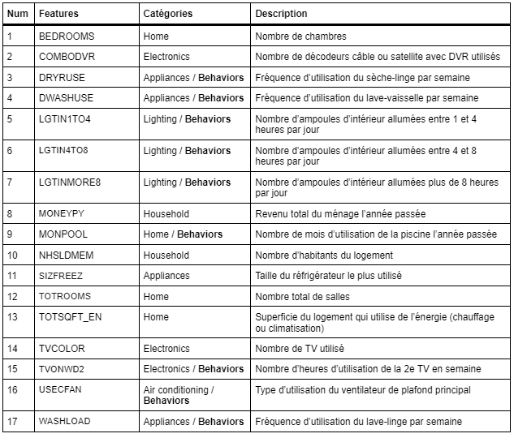
Intersection des 4 méthodes
L'intersection des quatre méthodes a révélé 17 variables, parmi les 206 variables d'origine, qui influencent le plus la consommation d'énergie.
Parmi celles-ci, 9 sont issues des 65 variables comportementales.

Slide 26
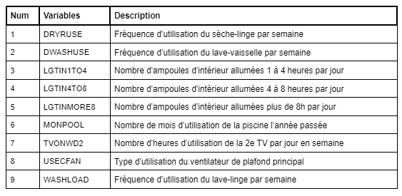
Les variables comportementales sélectionnées

Slide 27
Analyse des données : les méthodes utilisées
Clustering : K-Means, Kernel K-Means et DBSCAN
Détermination du nombre de clusters
Analyse statistique : distribution, proportions, moyennes…
Analyse des corrélations

Slide 28
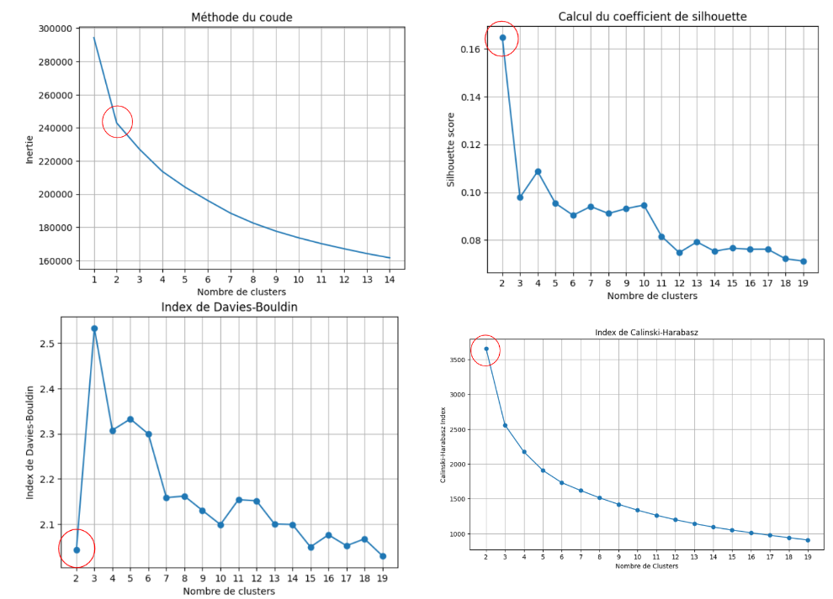
Clustering : Détermination du nombre de clusters

Slide 29
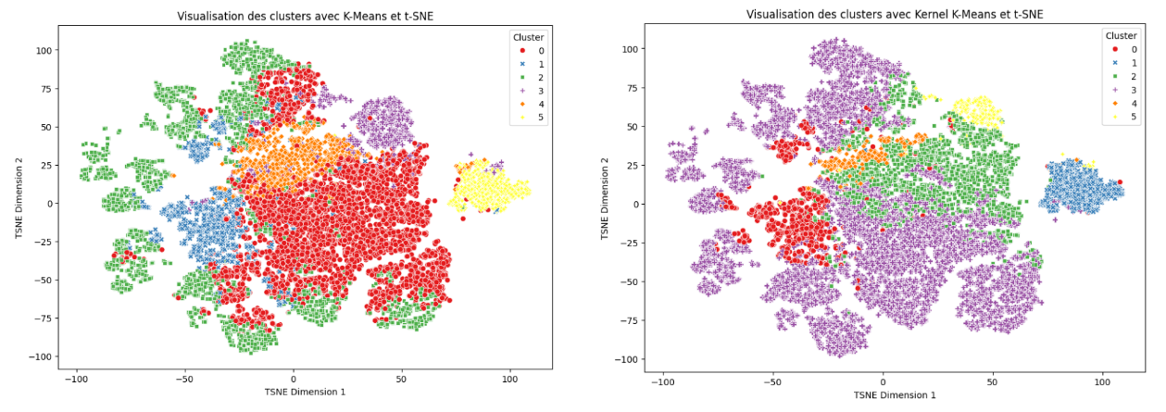
Clustering : K-Means, Kernel K-Means et DBSCAN

Slide 30
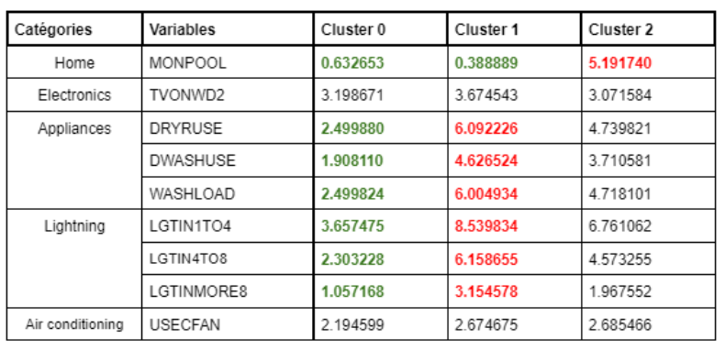
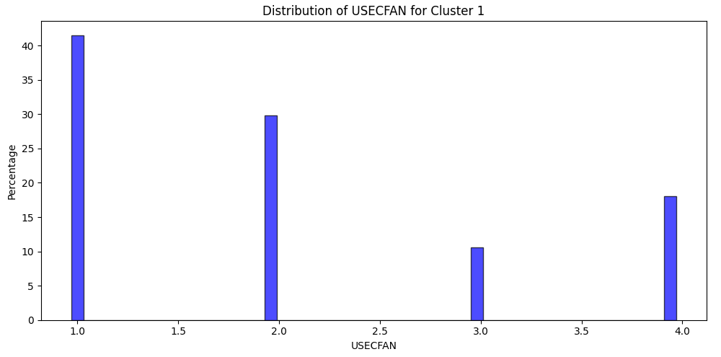
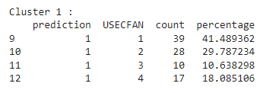
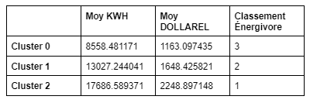
Analyse statistique : distribution, proportions, moyennes…

Slide 31
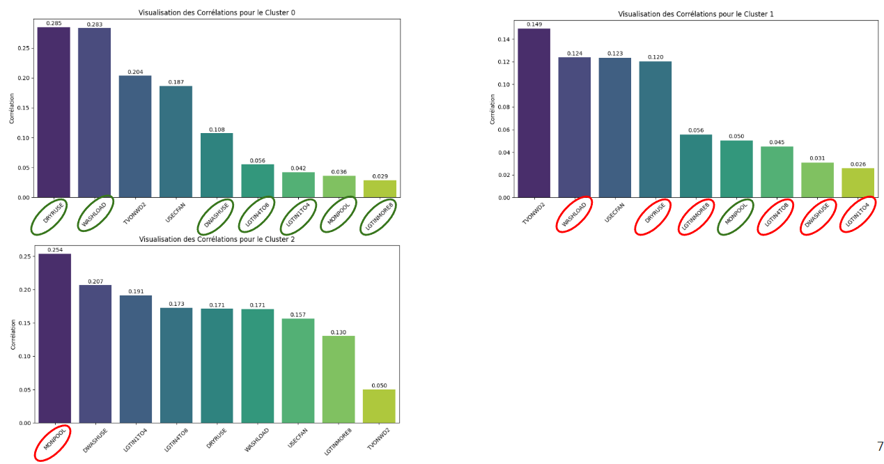
Analyse des corrélations

Slide 32
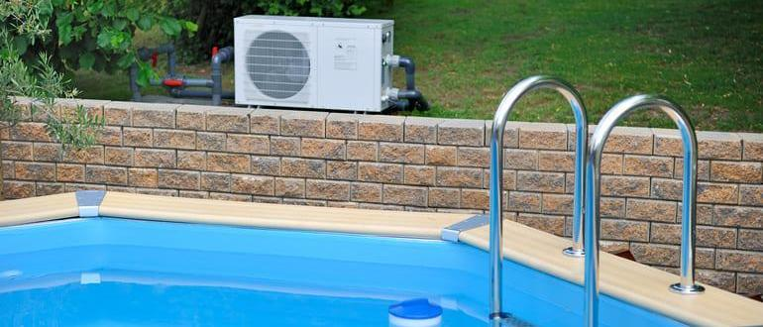
Exemples de résultats
La piscine : le facteur le plus influent sur la consommation électrique
Éléments de contexte : USA 1er marché mondial de la piscine avec 10.4 millions de piscines résidentielles (France 2e avec environ 3.2 millions de piscines privées) souvent équipées de pompe à chaleur.
Qui est concerné ? Plutôt dans les ménages aisés et ayant de grandes maisons, ce qui explique aussi le fait qu’ils ont aussi une utilisation intensive des lumières.

Slide 33
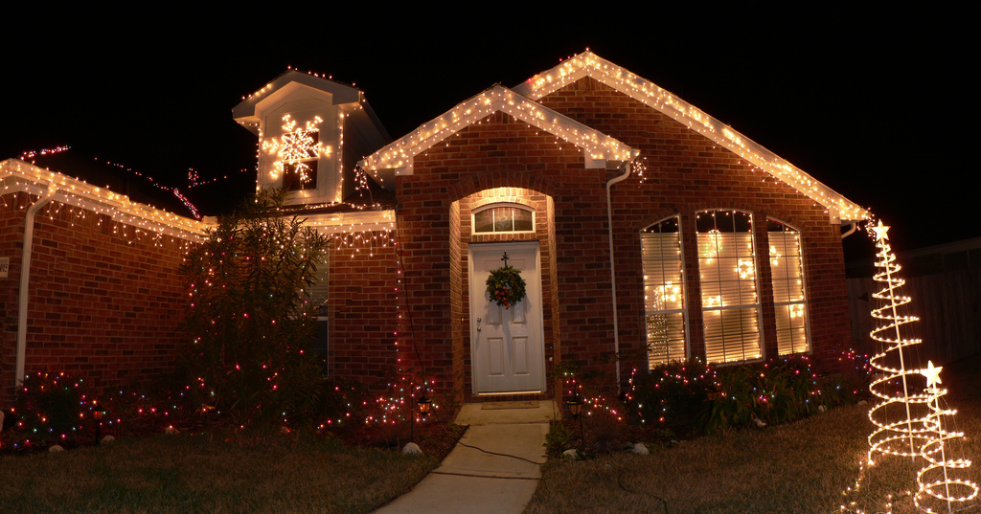
Exemples de résultats
Les lumières : le type d’ampoule importe plus que son utilisation
Éléments de contexte :
Environ 37% des ménages utilisent peu ou pas du tout d’ampoules LED durant la journée
14% des ménages qui laissent allumé des lumières toute la nuit n’utilisent pas d’ampoules LED

Slide 34
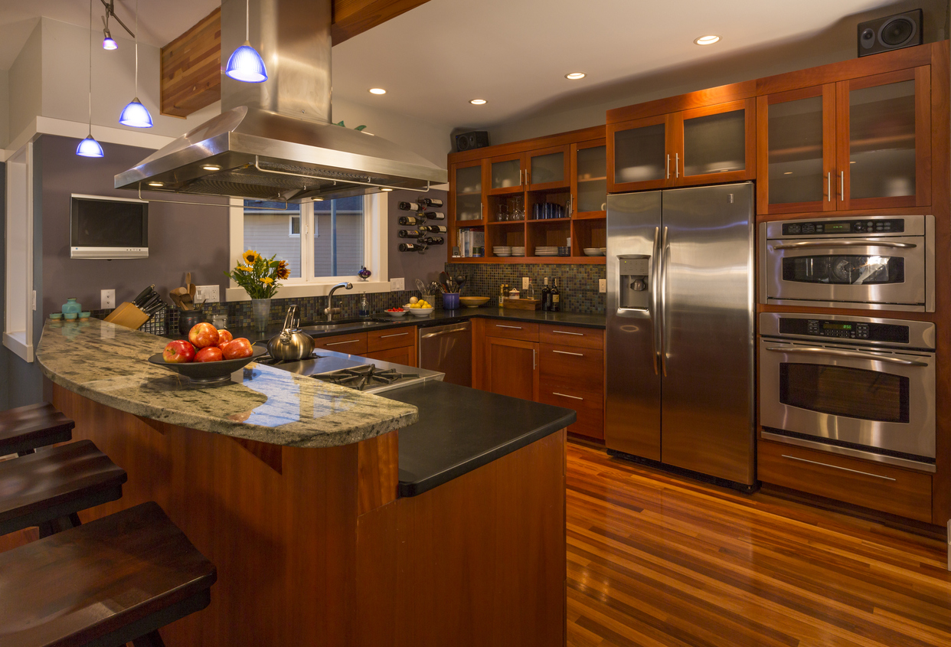
Exemples de résultats
Les appareils électroménagers et de cuisine :
Éléments de contexte :
“les Américains ont de très belles cuisines, mais ne cuisinent pas”
Les Américains passent en moyenne deux fois moins de temps à table que les Français (1h02 contre 2h13)
Les produits frais sont chers et moins accessibles que les produits industriels et les menus de fast food
Qui est concerné ? Les familles avec enfants utilisent jusqu’à 2 fois par jour les appareils électroménagers (lave-vaisselle, lave-linge, sèche-linge…) et ont une utilisation plus importante de la cuisine, contrairement au reste de la population américaine.

Slide 35
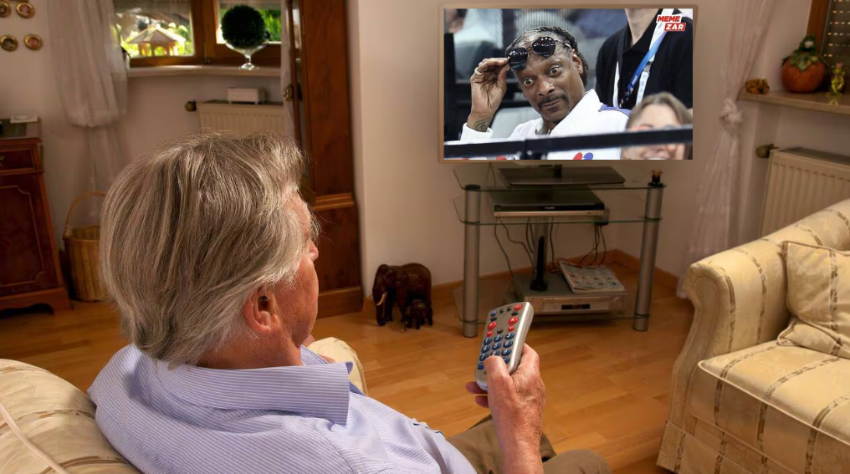
Exemples de résultats
La télévision :
Éléments de contexte : moins de 10% des ménages possèdent désormais des téléviseurs à plasma ou tube cathodique.
Qui est concerné ?
Les retraités ont tendance à rester jusqu’à 10h par jour devant leur télévision
Les familles avec enfants utilisent plusieurs télévisions, dont souvent un est utilisé pour les jeux-vidéos

Slide 36



Présentation des résultats
Réunion toutes les 1-2 semaines (par Zoom si distanciel)
Présentation PowerPoint de ce que j’ai fait/modifié à chaque réunion
Écriture de l’article final via Overleaf

Slide 37
Les problèmes rencontrés

Slide 38
Problèmes rencontrés
01
Diversité et précision des données
Peu de données provenant d’objets connectés dans RECS2020
02
Données non temporelles
Impossibilité d’identifier des tendances saisonnières
Impossibilité de construire des modèles prédictifs précis
03
Pas d’accès aux données voulues
Données d’EDF non disponible pour cause de sécurité et confidentialité

Slide 39
Bilan du stage

Slide 40
Les acquis
Méthodologie de la recherche
Rigueur dans la préparation des données
Analyse des données
Introduction au secteur de l’énergie
Introduction à l’utilisation des données des objets connectés (IoT & IoB)
Les acquis méthodologiques
Les acquis de connaissances

Slide 41
Écriture d’un article
Contribuer à la recherche
Aider la recherche scientifique, même si l’impact est minime
Apprentissage
Améliorer mes compétences en communication, rédaction, rigueur etc…
1
Formaliser les résultats du stage
Pour ma satisfaction personnelle
2
3

Slide 42
Remerciements
Enseignant référent :
M. Rémy CAZABET
Encadrants de stage :
Mme. Parisa GHODOUS
M. Mohamed-Essaid KHANOUCHE
Participants extérieurs :
M. Christian OBRECHT
M. Ahror BELAID

Slide 43


